Slide 1
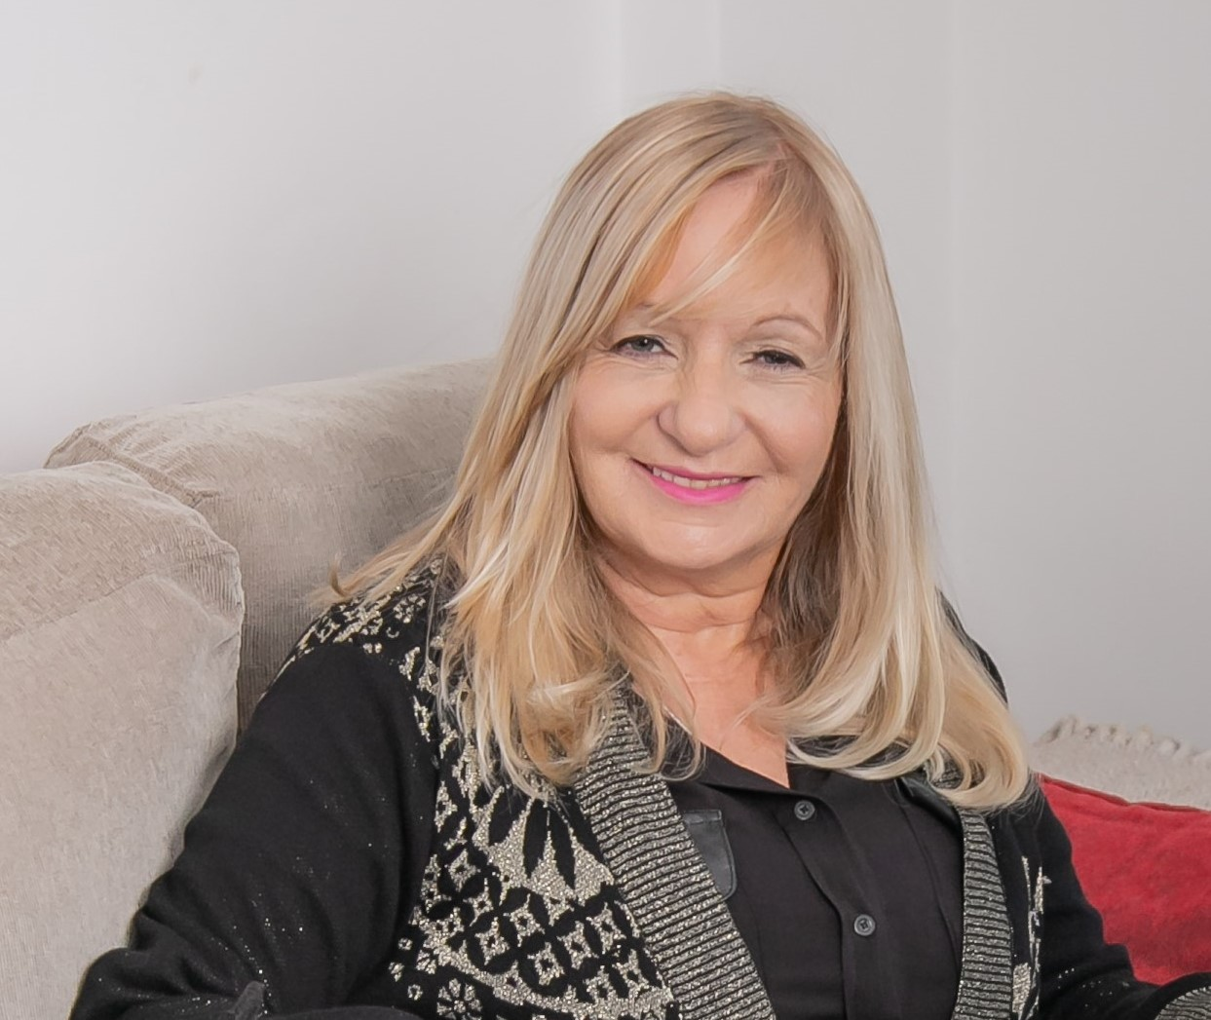
LAS PRUEBAS DE SELECCIÓN
CLASE GRATUITA
Comenzamos en unos minutos

Slide 2
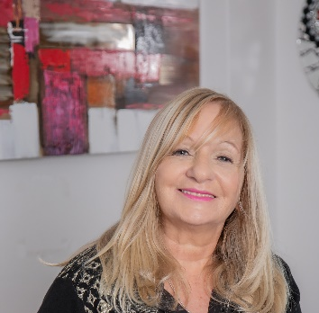
Marta Bonserio
¡De maestra de grado a directora, Inspectora, Inspectora Jefe y asesora de nivel central !
Actualmente es Directora Pedagógica y creadora de MB Consultora Educativa.
Sus estudios: Maestra de primaria, Maestra de adultos y en la Universidad de Lanús la Licenciatura en Gestión Educativa.
Capacita a mis alumnos para atravesar de manera exitosa las pruebas de selección y a los docentes en general para que logren reflexionar sobre sus prácticas.
Siguen sus cursos y charlas gratuitas alumnos de todo el mundo.
Es la Creadora de los cursos EL DIRECTOR EN LA ESCUELA DE HOY y todos los cursos de Prueba de selección para secretaria/o, director/a e Inspector/a, Curso de redacción de actas. También varios cursos y charlas gratuitas en You Tube
También es autora de la recopilación de EL GLOSARIO DE EDUCACIÓN, LA GUÍA PRÁCTICA PARA TUS CLASES y COAUTORA junto a Julieta Ma Karthe DEL MANUAL INTERACTIVO PARA TUS CLASES , Citas imprescindibles para tu prueba de selección, El Proyecto de Supervisión del director/a y Proyecto Educativo Institucional.

Slide 3

¡Gracias!

Slide 4
Estás en el lugar correcto si…
Si sos docente y te querés presentarte a un cargo Jerárquico por primera vez en la Pcia de Bs. As.
Si deseas fervientemente acceder a un cargo Jerárquico.
Si ya te presentaste y querés mejorar tu rendimiento.
Si empezaste varias veces a estudiar y no logras organizarte.
Si querés conocer los secretos para atravesar las distintas instancias.

Slide 5
¿POR QUÉ CREÉ ESTA PROPUESTA?
Quiero que conozcan PASO a PASO el camino a recorrer para prepararte.
Sé que te asusta tanto material y no sabés como organizarte.
Cada una de las instancias de evaluación tienen un formato distinto y no sólo es tener conocimiento, sino hay que saber transmitirlo.
Se cómo ayudarte y me avalan los testimonios de quienes participaron de mis cursos y aprobaron.

Slide 6
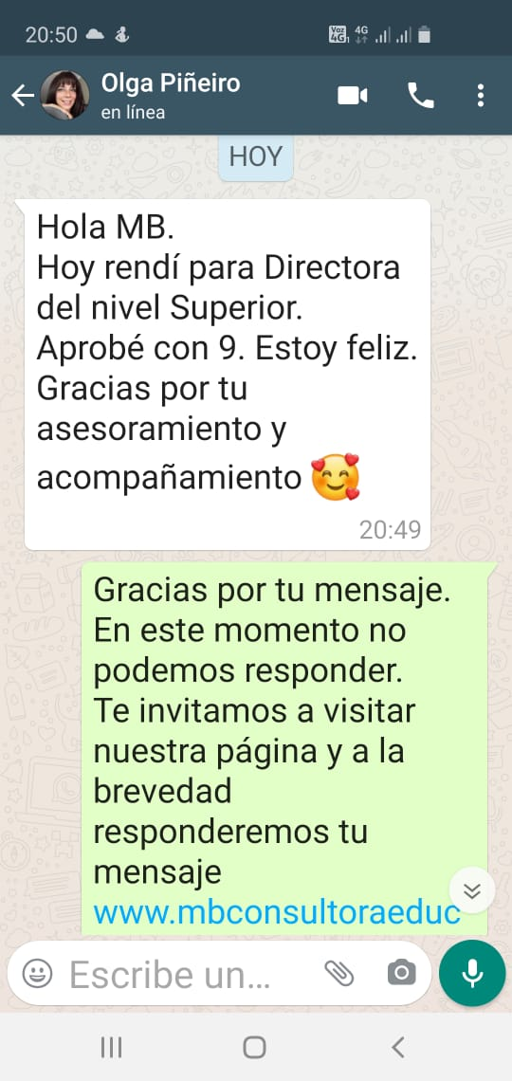
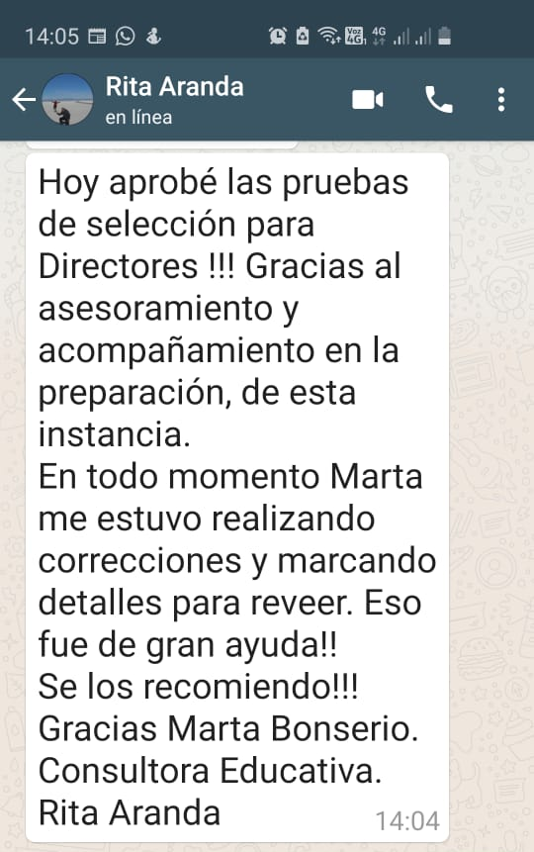
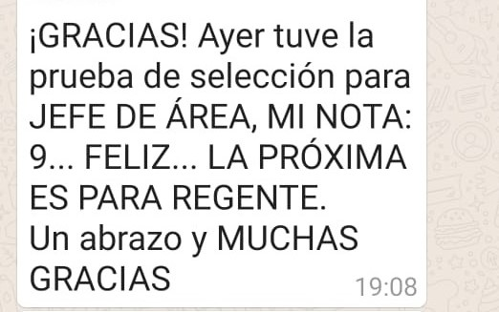
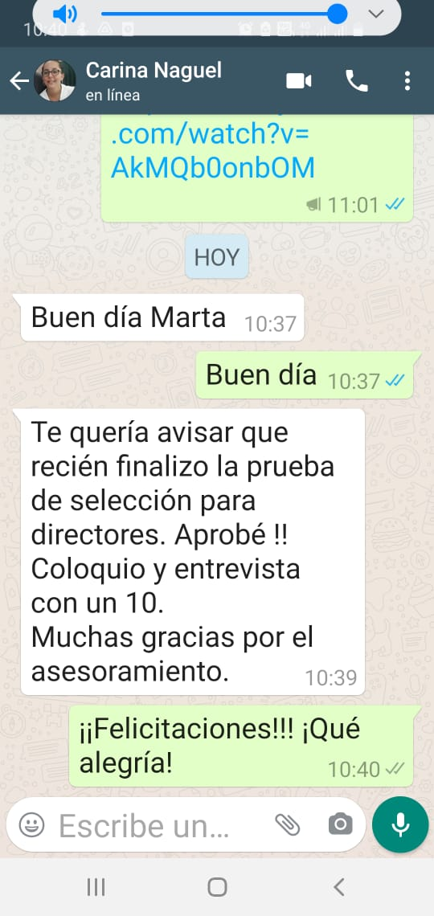
Algunos testimonios de alumnos que aprobaron la prueba de selección 2020
Mirá más testimonios en nuestra página
www.mbconsultoraeducativa.com

Slide 7

¿Te gustan los Regalos?

Slide 8

¡Quedate hasta el FINAL!, vamos a sortear
Tres premios
1º premio un bono de $2000
2º premio un bono de $1500
3º premio un bono de $1000

Slide 9

¡Nada Mejor que
“ El viejo y querido apunte”!

Slide 10



¿Cómo fueron mis experiencias
frente a las pruebas de selección?

Slide 11

Hoy vamos a hablar sobre todo lo que necesitas saber sobre las
PRUEBAS DE SELECCIÓN

Slide 12
Ya están las fechas de inscripción en Pcia de Bs As
JEFAS Y JEFES DE ÁREA 13 al 17 de mayo
SECRETARIAS/OS Y DIRECTIVOS 23 al 26 de mayo
INSPECTORES/AS 30/5 al 1/6

Slide 13

Requisitos de inscripción
Antigüedad docente:
    Jefe/a de área 3 años
    Secretaria/o 5 años
    Director/a 7 años
    Inspector/a 10 años
Ser titular
Titulo habilitante
En todos los casos la antigüedad en los servicios será computada al 31 de diciembre del año anterior al llamado a concurso
ARTÍCULO 82.- (Texto según Decreto Nº 441/95)

Slide 14
La convocatoria es para Docentes Titulares según lo establecido en el Artículo 75º Inc. 6.4.3
  Ítem A.- Docentes titulares que cumplan con los requisitos de antigüedad exigidos para el cargo,
  Ítem B.- Docentes titulares que no cumplan con los requisitos de antigüedad exigidos para el cargo, e Ítem
  Ítem C Personal docente provisional del mismo inciso escalafonario del cargo a cubrir

Slide 15
¿DÓNDE ENCONTRAR ESTA INFORMACIÓN?
Estatuto del docente de la Provincia de Buenos Aires. Ley 10579. Artículo 75 E.
Disposición de la convocatoria a las Pruebas de Selección

Slide 16
¿Quiénes conforman la Comisión Evaluadora?
PARA CARGOS DE INSPECTOR/A:
Director del nivel o modalidad/ un asesor
Un (1) inspector jefe
Un (1) inspectores
de área para cargos
PARA CARGO DE DIRECTOR/A:
Dos (2) inspectores de área.
Un (1) director/a
PARA CARGO DE SECRETARIO/A o Jefe/A área
un (1) inspector de área ·
Un (1) director/a de servicio que no
sea el que se cubre ·
Un (1) secretario o jefe/a de área

Slide 17
INSTANCIAS DE EVALUACIÓN
PARA JEFE/A de área,
SECRETARIO/A
y
DIRECTOR/A
COLOQUIO:
    Grupal
    Capilla
    Coloquio propiamente dicho
ENTREVISTA:
    individual
PARA INSPECTOR/A
PRUEBA ESCRITA:
Informe de visita a escuela o prueba escrita
COLOQUIO:
    Grupal
    Capilla
    Coloquio propiamente dicho
ENTREVISTA:
    individual

Slide 18

CON CUÁNTO SE APRUEBA
Y
CON CUÁNTO SE MERITÚA

Slide 19
Se aprueba con 5 y se meritúa con el promedio de 7

Slide 20
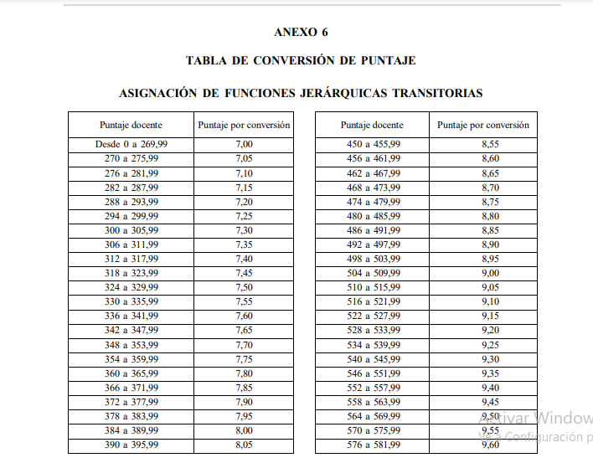

Slide 21

Leer con detenimiento el temario y la bibliografía

Slide 22
ANÁLISIS TEMARIO
EJE 1
EJE 2
EJE 3
LINEAMIENTOS POLÍTICOS, INSTITUCIONALES Y PEDAGÓGICOS DEL NIVEL O MODALIDAD
ESTADO, SISTEMA Y POLÍTICAS EDUCATIVAS
LAS PRÁCTICAS DE CONDUCCIÓN DE ACUERDO AL CARGO QUE ASPIRAN

Slide 23
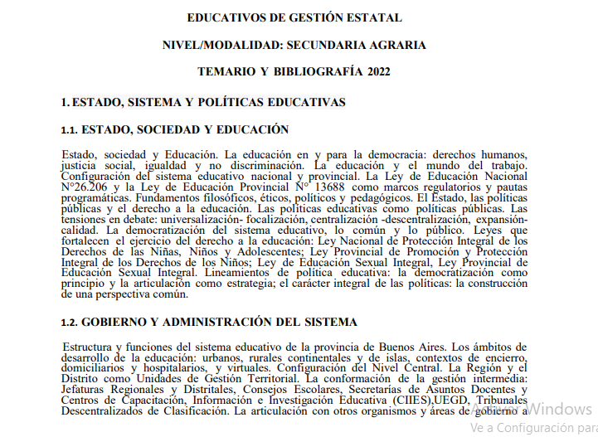

Slide 24
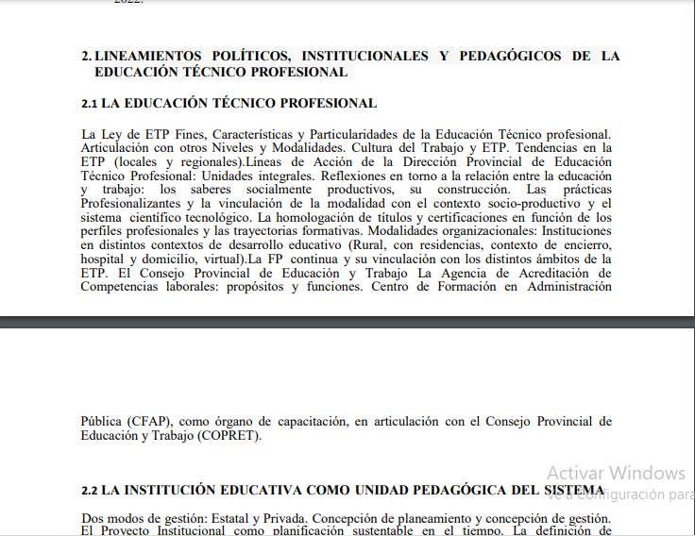

Slide 25
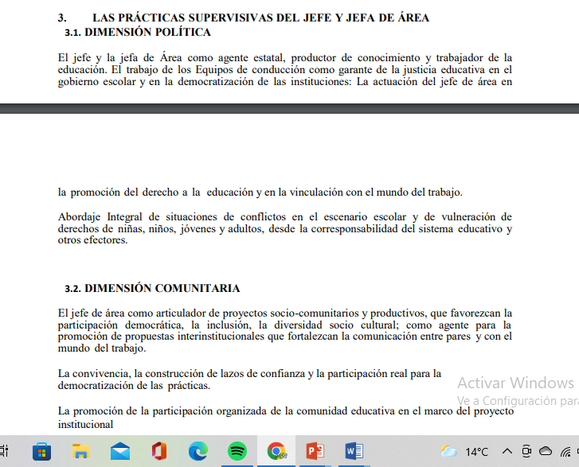

Slide 26
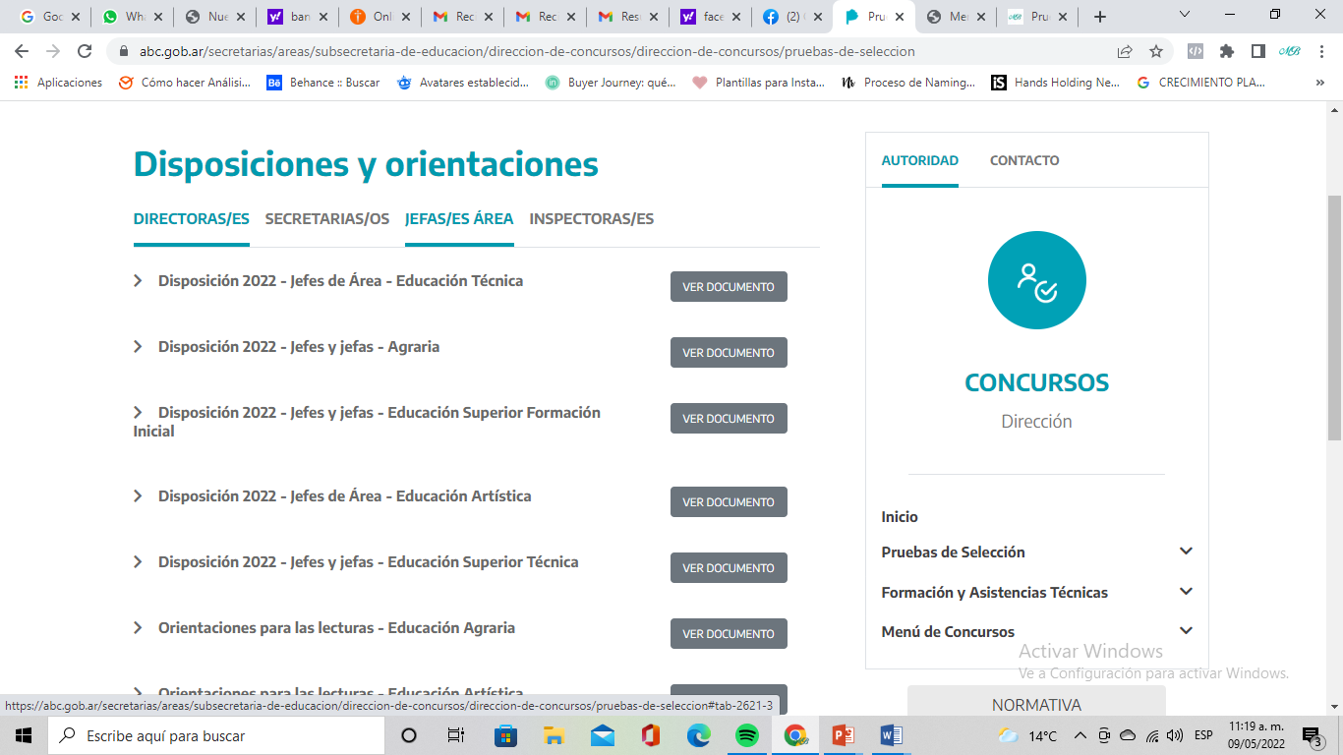

Slide 27
Organización del material

Slide 28

Organización del material
Tener todo el material
Aprender a organizarlo
Armar un orden de estudio
Crear hábitos

Slide 29
EL MATERIAL DE ESTUDIO ESTA DIVIDIDO
EN LOS TRES EJES
EJE 1
EJE 2
EJE 3
Bibliografía
Marco normativo
Documentos
Bibliografía
Marco normativo
Documentos
Bibliografía
Marco normativo
Documentos

Slide 30

Tenemos en nuestras aulas virtuales la bibliografía para todos los niveles y modalidades y un recorrido que les permitirá organizarse

Slide 31
RECORRIDO POR LA BIBLIOGRAFÍA

Slide 32
¿CÓMO ORGANIZAR LA BIBLIOGRAFÍA?
Organizarla por temas es lo más conveniente

Slide 33
¿Qué temas salen habitualmente?
Evaluación Articulación Prácticas del lenguaje Matemática Ciencias Sociales Ciencias Naturales Ausentismo Inclusión TIC COMUNICACIÓN | Plan de continuidad pedagógica Plan de intervención de riesgos ESI Juego para inicial Conflicto AIC SALIDAS EDUCATIVAS EFEMERIDES Etcétera

Slide 34

Armar informes de lectura por temas
Preparar citas de autor para cada tema
Tener un glosario

Slide 35

EBOOK
Citas de autores imprescindibles para tu Prueba de Selección

Slide 36
Quedate hasta el final te podés ganar uno de los bonos

Slide 37
PRIMER INSTANCIA INSPECTORES

Slide 38
Instancia escrita: distintos formatos
INFORME VISITA A ESCUELA
PRUEBA ESCRITA
Presencial
Individual
Observación de insumos de la institución
Escrito en el recinto elegido
para tal fin
Virtual
Individual
Escrito desde el hogar y escaneado

Slide 39
EL COLOQUIO

Slide 40

Revisar la grilla de evaluación que utiliza la Comisión Evaluadora
Veamos un ejemplo

Slide 41
ASPECTOS A CONSIDERAR
1.- ABORDAJE DE LA PROBLEMÁTICA - Encuadre y análisis de la situación. Fundamentación Articulación teórico práctica en el análisis de la problemática planteada. Selección de aspectos relevantes y relaciones entre los mismos. Prácticas de intervención Diversidad y pertinencia de las propuestas. Aporte al fortalecimiento de la trama institucional. Posicionamiento sobre el ejercicio de la función. Reflexión, pertinencia y especificidad en las conclusiones elaboradas CALIFICACIÓN PARCIAL Puntaje máximo: 5

Slide 42
2.- PARTICIPACIÓN GRUPAL Aportes al fortalecimiento y regulación de la dinámica del grupo. Actitud de respeto en situaciones de consenso y disenso. Equilibrio en la participación. Capacidad para incluir el aporte del otro. CALIFICACIÓN PARCIAL Puntaje máximo: 5

Slide 43
Durante la capilla armar un esquema
¿Cuál es el problema a resolver?
¿Sobre qué autor/es se podría fundamentar la resolución?
¿Sobre qué normativa: cuál es la más apropiada para ese caso
Acciones concretas enmarcadas en el PES: cómo, con quiénes, con qué.
Acciones de monitoreo y evaluación

Slide 44
EL COLOQUIO
Tres profesionales que debaten un problema desde el rol al que aspiran
Los aspirantes deben participar de manera equilibrada y cordial.
Deben utilizar un vocabulario pertinente.
La problemática se debe resolver con una introducción, acciones enmarcadas en el PES y una conclusión.

Slide 45

DIMENSIONES
POLITICA
PEDAGÓGICA
COMUNICACIONAL
ADMINISTRATIVA ORGANIZACIONAL

Slide 46
LA ENTREVISTA

Slide 47
¡Si aprobaste la primera instancia, podrás acceder a la entrevista!

Slide 48
Es individual.
Por lo general, se trabaja sobre los aspectos que faltaron en el coloquio, y se pide al participante que amplíe.
En algunos casos se preguntan sobre temas que pertenecen al temario.
Se evalúa sobre todo el posicionamiento en el rol.

Slide 49


Slide 50

¿Qué es una problemática?

Slide 51

Una problemática plantea un problema a resolver desde el rol al que se aspira, fundamentado en la bibliografía y normativa que propone la resolución para la prueba de selección.

Slide 52
PROBLEMÁTICA
La inclusión requiere garantizar el acceso, la permanencia y el egreso con aprendizajes, pero también que el tránsito de los niños, niñas, adolescentes, jóvenes y adultos por el sistema educativo y sus instituciones se produzcan lazos sociales, significativos, de reconocimiento, de valoración y de cuidado de los sujetos entre quienes “pueden” y quienes “no pueden”.
Ud como director de un establecimiento observa un alto índice de repitencia en los alumnos de 1º ciclo.
Analice posibles causales y piense líneas de acción para revertir dicha situación

Slide 53
Partes de la problemática
En todos los casos las problemáticas constan de tres partes:
    1º párrafo te ubica como aspirante en el marco teórico,
    2º párrafo se expresa el problema existente
    3º párrafo te indica cómo se espera sea tu intervención

Slide 54
Cómo resolver el problema
Requiere del análisis y abordaje conjunto, porque lo complejo no se resuelve individualmente:
  se requieren resoluciones diseñadas entre varios;
  requiere colaboración,
  trabajo en equipo

Slide 55
PENSEMOS EL PROBLEMA EN CLAVE PEDAGÓGICA
¿Cuál es el problema?
¿Cuáles son los síntomas que alentaron a
qué existiera este problema?
¿Cuál es la causa de este problema?
DIAGNÓSTICO

Slide 56

Qué acciones se van a planificar a partir de la organización de la agenda de trabajo enmarcadas en el PES

Slide 57
Algunos interrogantes
¿Quiénes intervienen? Ustedes como equipo de supervisión
¿Quienes son los destinatarios de sus acciones? Equipos de Conducción (inspector/a)/ Equipos docentes (director/a)
¿Cuándo? A corto, a mediano y largo plazo
¿En qué espacios?. Reuniones, talleres, capacitaciones, entrevistas, visitas a las escuelas/aula (de acuerdo al rol).
¿Cómo? Con un plan de intervención PES

Slide 58
Planificar acciones acordes a la lectura y análisis pedagógico de la información que brindan los indicadores cuantitativos y cualitativos acordes a la situación problemática planteada

Slide 59
Contextualizar las acciones
A partir de la lectura de los indicadores y teniendo en cuenta la situación diagnosticada se contextualizan las acciones siempre en el marco del Proyecto de Supervisión desde el rol al que se aspira. Y teniendo en cuenta la planificación de su agenda.

Slide 60
ANTE CUALQUIER PROBLEMÁTICA
En el despliegue de su rol, desarrollan ideas y estrategias, seleccionan recursos que convocan a repensar las prácticas de asesoramiento con el objetivo de transformar las prácticas de enseñanza y de las trayectorias escolares de las y los estudiantes

Slide 61
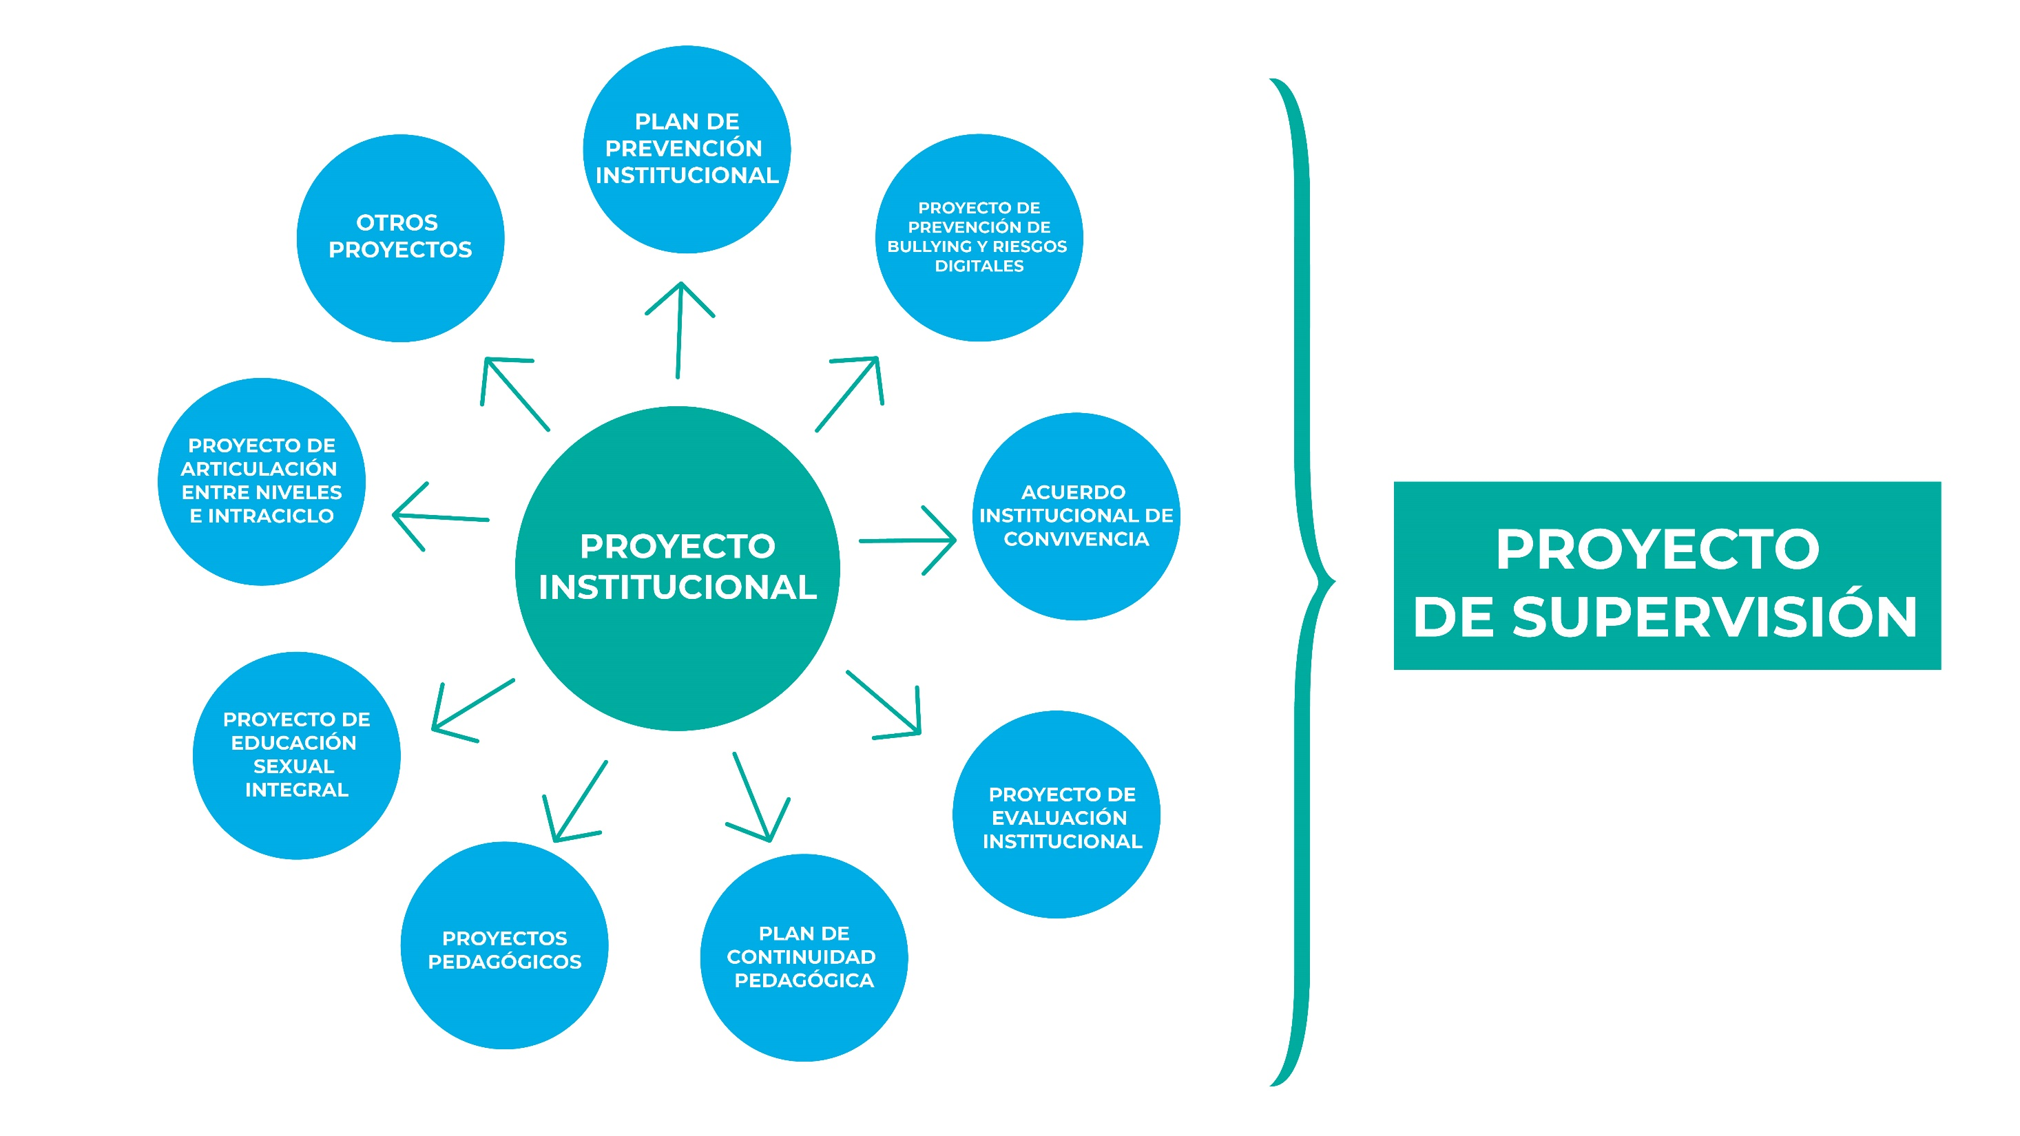

Slide 62
El plan de trabajo de la supervisión direcciona la mirada hacia la construcción de las condiciones institucionales y didácticas para que la enseñanza y el aprendizaje sucedan.

Slide 63

NUEVO LIBRO FÍSICO

Slide 64
Plan de intervención del Equipo de Conducción
INTRODUCCIÓN
Hacer hincapié en el tema que se refiere en la problemática.
Mencionar leyes, normativa o autor que fundamente lo que sigue

Slide 65
ACCIONES
TIEMPO
Diagnóstico
Primer intervención
Capacitación
Convocar a otros profesionales por ejemplo CIIE u organizaciones para trabajar sobre el tema
Corto
Mediano
Largo
Reunión con los docentes involucrados para analizar el problema detectado.
Taller de reflexión sobre los problemas detectados con el Equipo docente para analizar posibles soluciones.
plazo
Análisis de los indicadores cuantitativos y cualitativos
´que revelan los problemas institucionales
Análisis de bibliografía de algún autor o documento sobre el tema.
Trabajo con los equipos de docentes de manera personalizada

Slide 66
Trabajo con los equipos de docentes de manera personalizada
Visita al aula para observar los avances de la puesta en marcha las propuestas de enseñanza
Revisión de planificaciones y producciones de los alumnos.
Asesoramiento sobre los mismos.
Entrevistas con los docentes para trabajar sobre situaciones puntuales
Trabajo con parejas pedagógicas

Slide 67
CIERRE
El cierre tiene que ser contundente y no general sino referido a la problemática que los convoca

Slide 68
Plan de intervención del Inspector/a
INTRODUCCIÓN
Hacer hincapié en el tema que se refiere en la problemática.
Mencionar leyes, normativa o autor que fundamente lo que sigue

Slide 69
Acciones
tiempo
Diagnóstico
Primer encuentro
segundo encuentro
Otros encuentros
Corto
Mediano
Largo
plazo
Análisis de indicadores que aparecen en la problemática y otros que se pueden mencionar
Reunión areal
Tratamiento del tema central de la problemática
Análisis de bibliografía o normativa
Taller sobre el PES del Equipo de Conducción haciendo hincapié sobre el tema que surgió del diagnóstico.
Encuentros con otros inspectores/as para trabajar el tema y análisis de bibliografía de algún autor o documento sobre el tema.
Trabajo con los equipos de conducción de manera personalizada

Slide 70
Trabajo con los equipos de conducción de manera personalizada
Visita a la escuela para observar los avances de la puesta en marcha del PES del Equipo de conducción
En las distintas visitas ir con un motivo en particular: por ejemplo ver los informes y registros de asesoramiento que el Equipo directivo realiza a los docentes
Entrevistas en sede para asesorar al equipo de conducción de ser necesario
Visita al aula para asesorar al director sobre las practicas que observa y como tiene que llevar el registro del asesoramiento

Slide 71
CIERRE
El cierre tiene que ser contundente y no general sino referido a la problemática que los convoca

Slide 72
Cómo introducir una cita
EBOOK
Citas de autores imprescindibles para tu Prueba de Selección

Slide 73
Cómo y cuándo se monitorearán y evaluarán las intervenciones desarrolladas

Slide 74
Hablemos de la conclusión
Recuerden cuál es el tema
Mencionen en una oración que con las acciones descriptas y las que puedan surgir buscaran resolver el problema
Esta resolución busca la mejora en los aprendizajes de los alumnos
Pueden reforzar con algo de la bibliografía no abriendo el tema sino cerrándolo
Tiene que ser muy contundente pues es lo último que resonará en los oídos de la CE

Slide 75

TE GUÍO A TRAVÉS DE LOS LIBROS DIGITALES Y MIS CURSOS PARA ALCANZAR TU SUEÑO

Slide 76
Algunas ofertas para aprovechar

Slide 77

Valor $8766
o 6 cuotas de $1416
Si lo pagas con transferencia bancaria un 10% de descuento
Pagás $7890

Slide 78
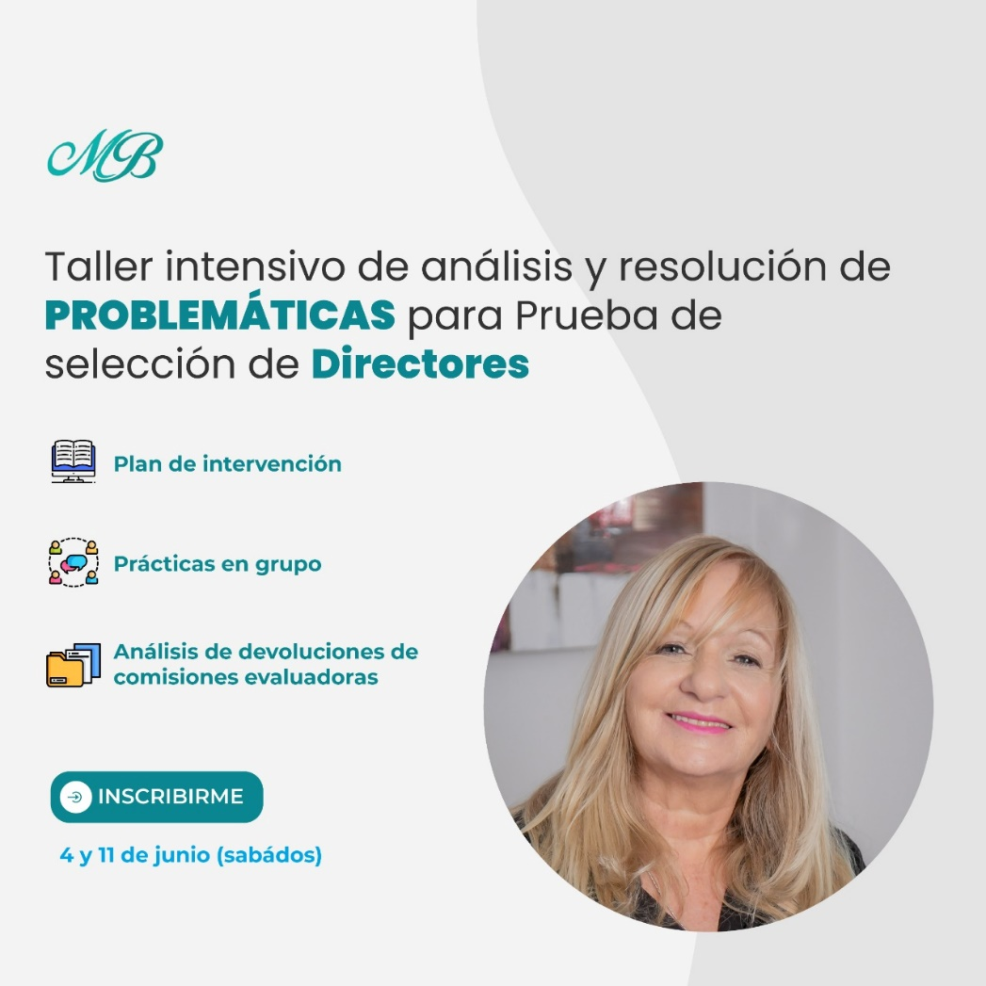
TALLER SÓLO PARA ALUMNOS DE MB
SÁBADO 4 y 11 de junio
9.30 A 12 hs
$4300 o 6 cuotas de $716
Si aun no sos alumno y querés serlo
Curso asincrónico
taller de problemáticas sincrónicos
$13.066

Slide 79


Valor $8.766
o 6 cuotas de $1.416
Si lo pagas con transferencia bancaria un 10% de descuento
Pagás $ 7.890
Valor $11.307
o 6 cuotas de $1.884
Si lo pagas con transferencia bancaria un 10% de descuento
Pagás $ 10.176

Slide 80

Valor $3200
o 6 cuotas de $533
Si lo pagas con transferencia bancaria un 10% de descuento
Pagás $2.880

Slide 81
NUEVO LIBRO FÍSICO
¿YA TENÉS EL TUYO?

Slide 82
Todo lo que necesitas saber sobre el rol del directivo, el PES y el PI

Slide 83
NUEVO LIBRO en Papel
¡RESERVÁ EL TUYO!
Valor 3800 extendimos la oferta a sólo $3500 en 6 cuotas sin interés $583

Slide 84

SORTEO

Slide 85

Sección de preguntas

Slide 86

¡Gracias por participar!

